Slide 3
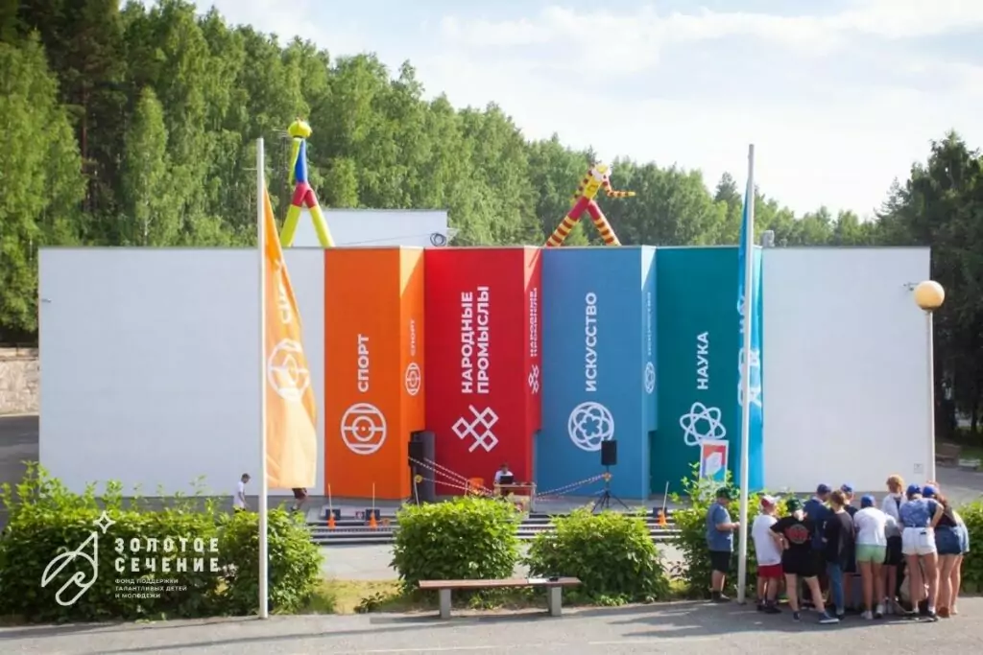
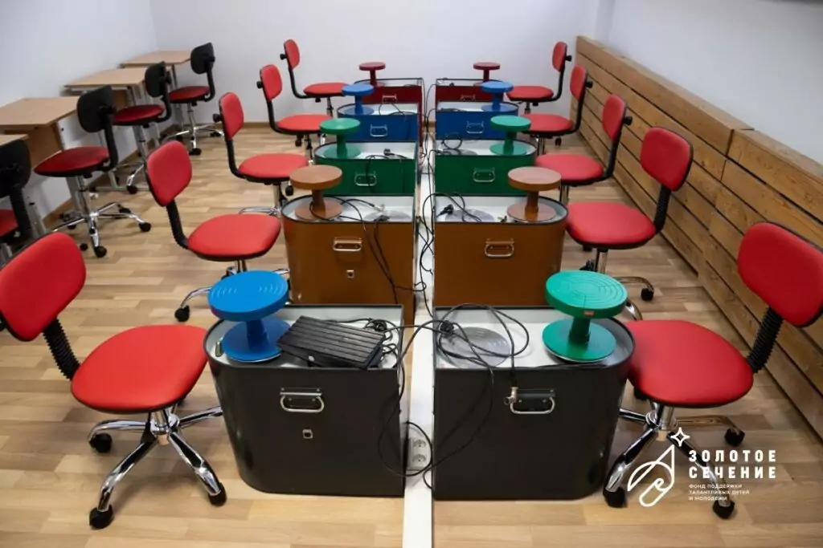
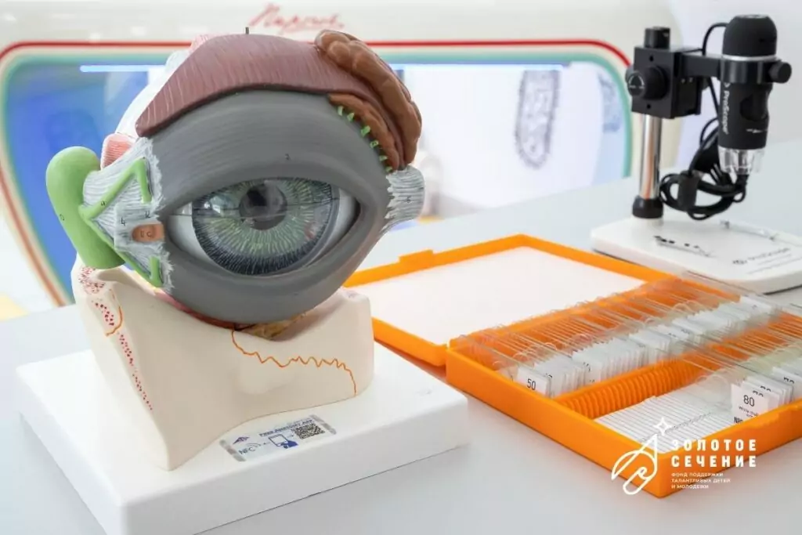
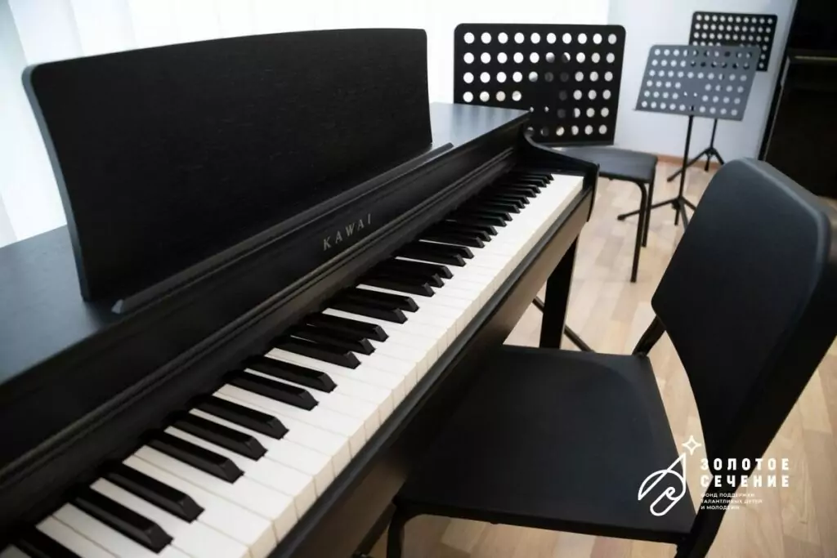
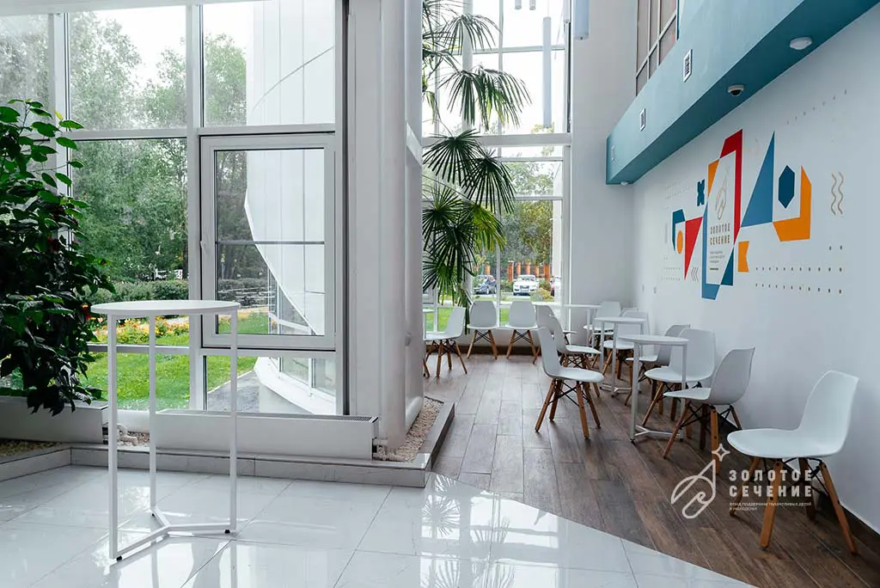
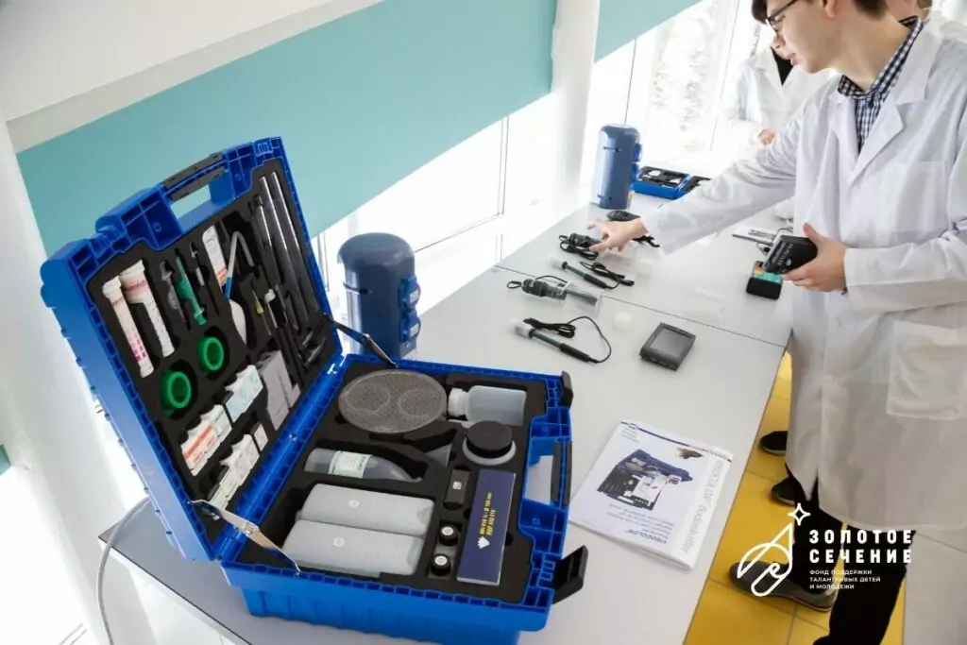
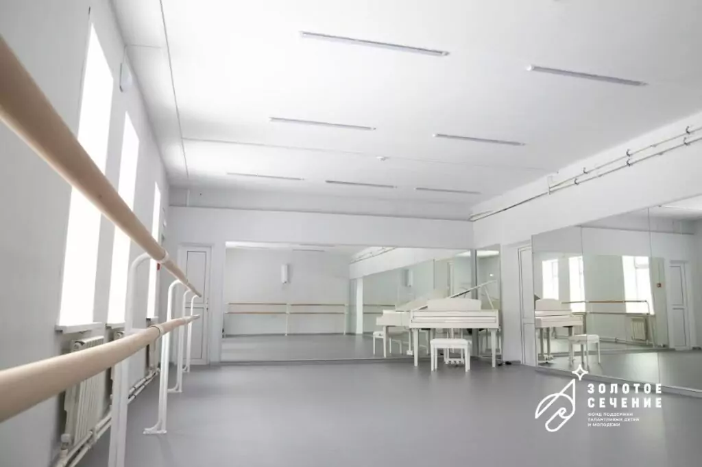

Slide 4
«ЗОЛОТОЕ СЕЧЕНИЕ»
МИССИЯ ФОНДА
Нетиповая образовательная организация «Фонд поддержки талантливых детей и молодежи «Золотое сечение» создана указом Губернатора Свердловской области 2 марта 2017 года в целях развития и реализации потенциала молодежи в интересах Свердловской области и Российской Федерации. Фонд «Золотое сечение» – региональный центр выявления и поддержки одаренных детей по модели образовательного центра «Сириус».
Мы создаем систему ценностей, в которой каждый ребенок талантлив.
Даем силу знаний, учим побеждать, сопровождаем к успеху.
НАПРАВЛЕНИЯ
НАУКА
ИСКУССТВО
СПОРТ
НАРОДНЫЕ ПРОМЫСЛЫ
САЙТ
https://zsfond.ru/

Slide 5
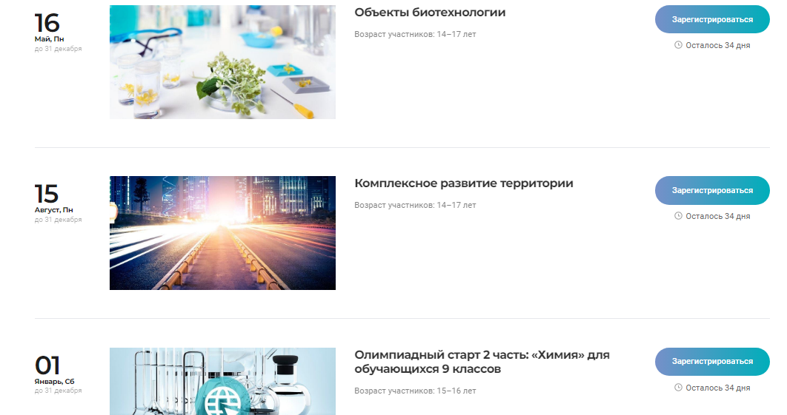

Slide 6
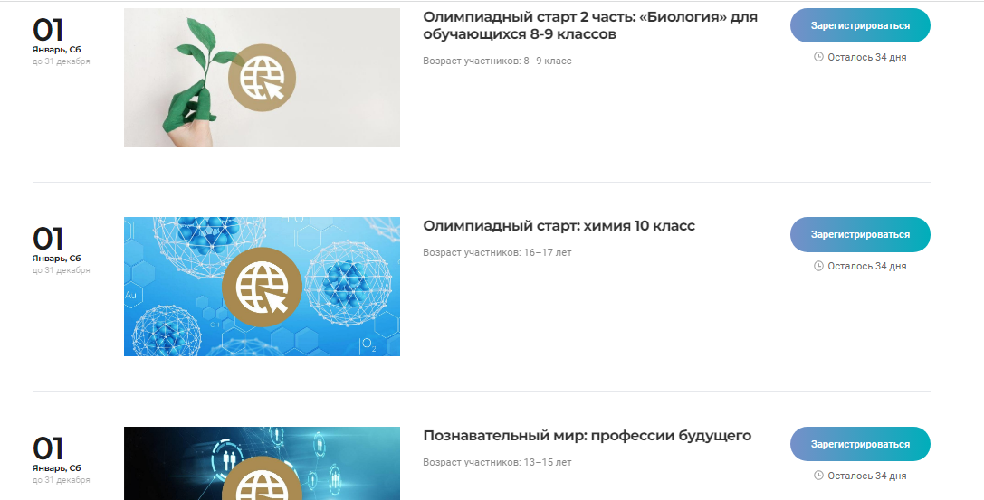

Slide 8
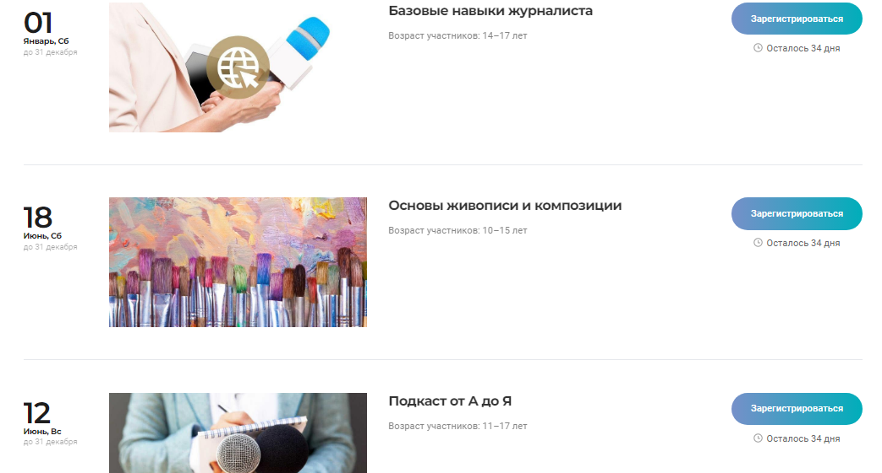

Slide 9
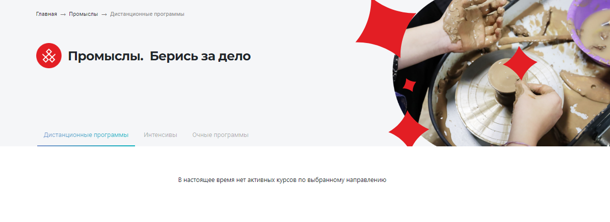

Slide 12
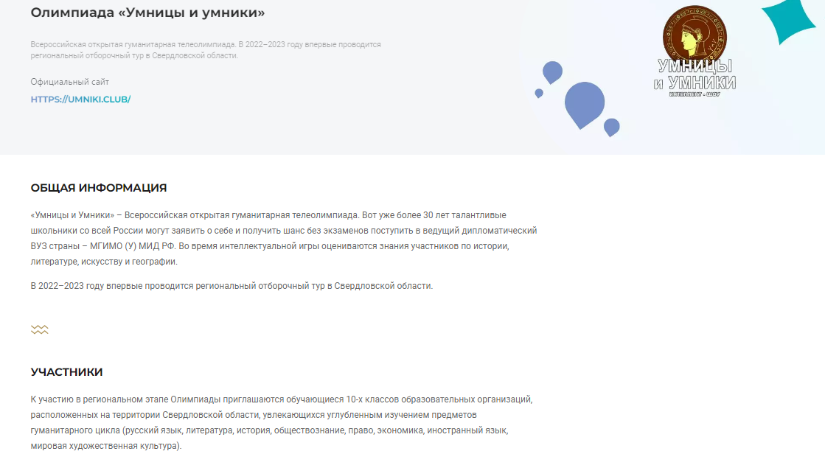

Slide 13
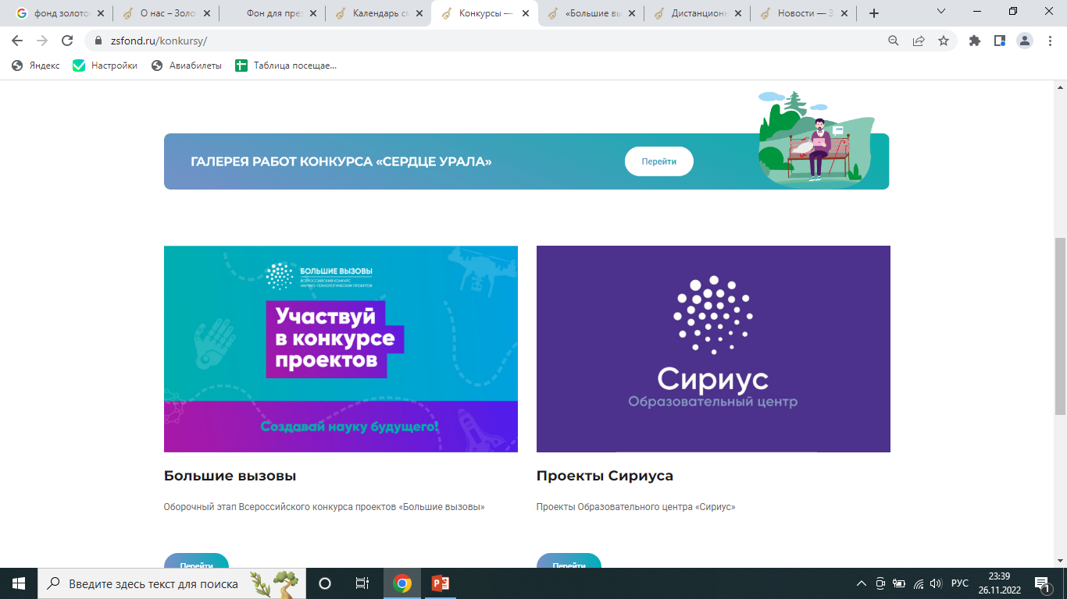
Конкурсы
Найти решение актуальных проблем, прокачать скиллы, получить оценку своих способностей и стать частью мира больших открытий
Конкурсы Образовательного центра «Сириус» и Фонда «Золотое сечение» дают все эти возможности. Решайтесь и выбирайте подходящий проект!

